Slide 1


2팀 - MAKEU
팀장 : 최진용
김영인
윤지영
이정훈
정진원

Slide 2

02. 개요
Dieta 는 회원의 위치정보를 활용하여 그룹매칭 과,
단체 운동에서 활동량을 기준으로 랭킹 시스템을 지원합니다.
이를 통해 함께 하는 다이어트의 즐거움과 지속성을 도모할 수 있습니다.
사용자 중심 의 단체 운동 다이어터 커뮤니티

Slide 3
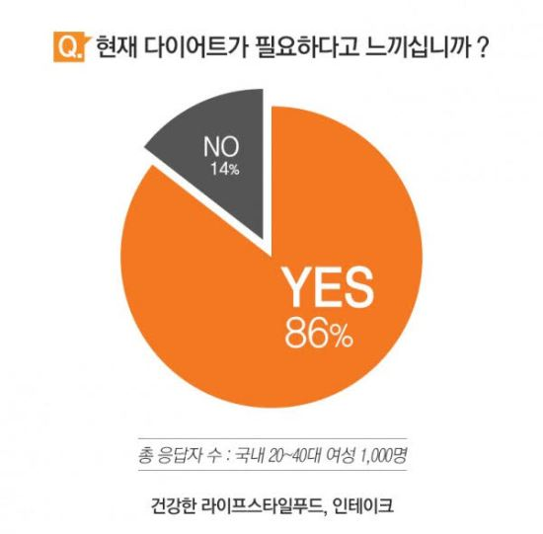
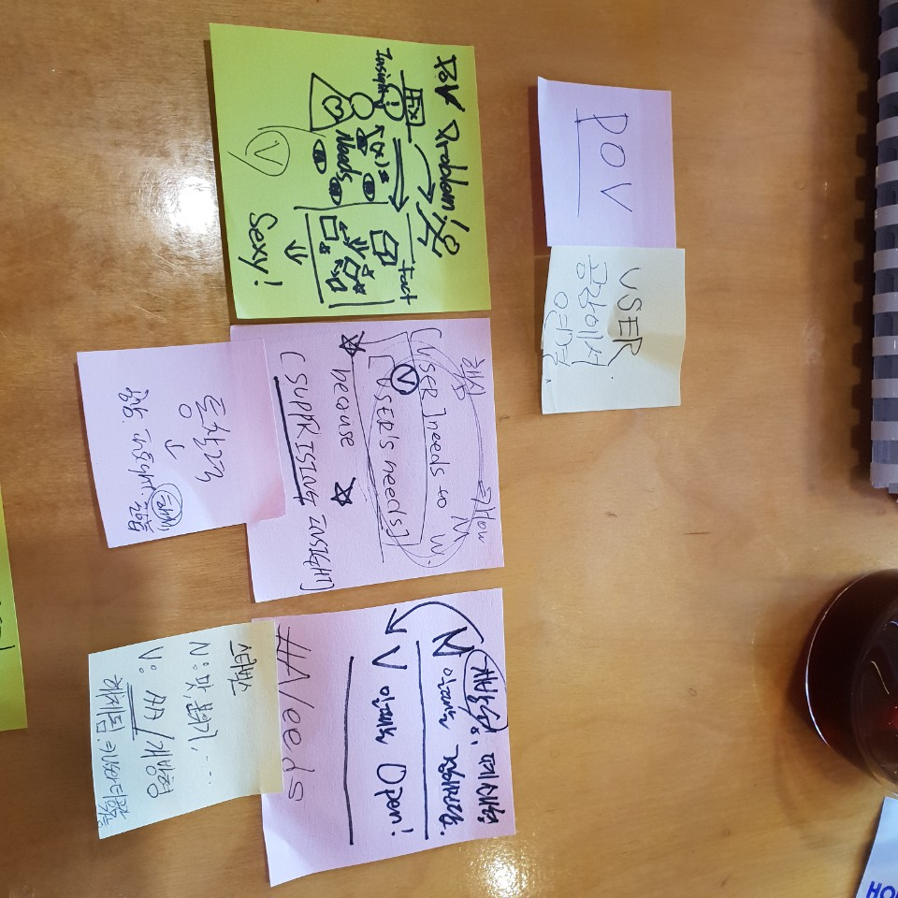
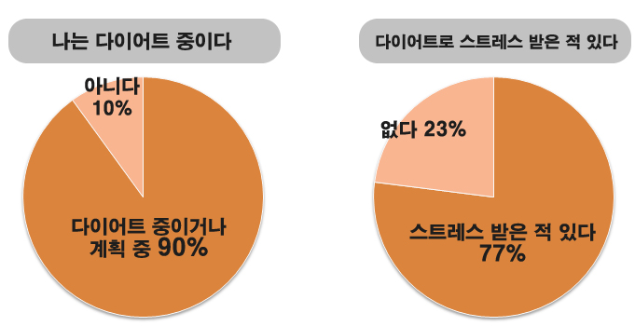
Define POV
03. 제품 필요성
User needs to User’s needs
Because Surprising Insight
철저히 다이어터(User) 공감해서
insight(A-ha moment)를 이유로
핵심은 S V → How might we
1. 어떻게 하면 다이어트 즐겁게 할 수 있을까?
2. 다이어트를 끝까지 지속하고 싶어!

Slide 4



04. 시스템 구성
Frame work : Django
DIETA
Web Application
Web
Server
Data
Base
USER
INTERNET
API
ADMIN
Dieta system 구성요소
User | Web interface | Database
▶User는 그룹 운동 매칭 app ‘Dieta’를 이용하는 대상이다. | ▶웹 브라우저를 기반으로 제작하여 각종 기능과 interface를 담당하고 있다. | ▶Server에서 운용되는 Database로 Interface App과 Data Language를 통해 정보를 주고 받아야 한다.

Slide 5
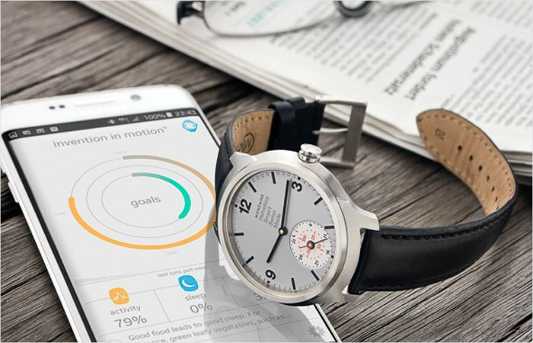
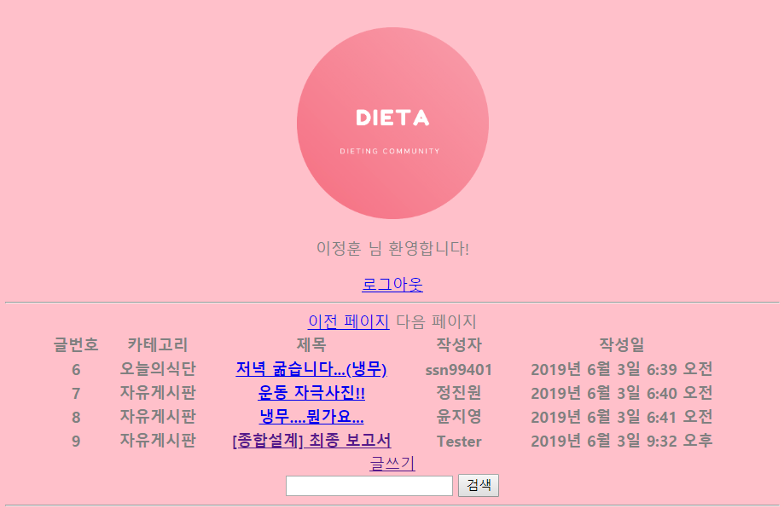
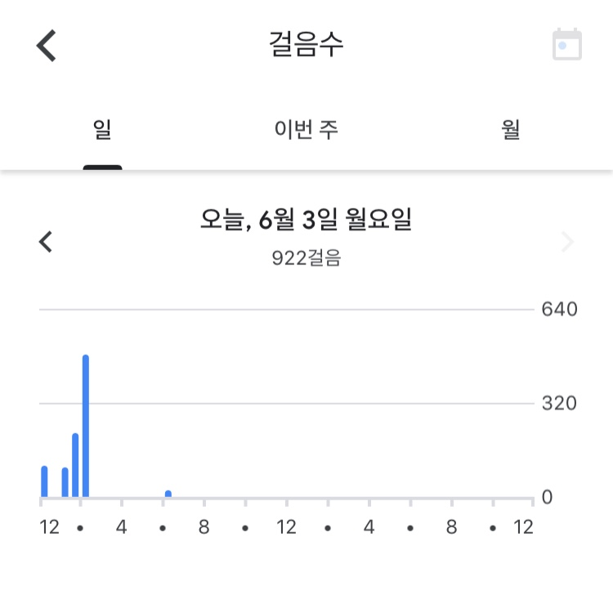
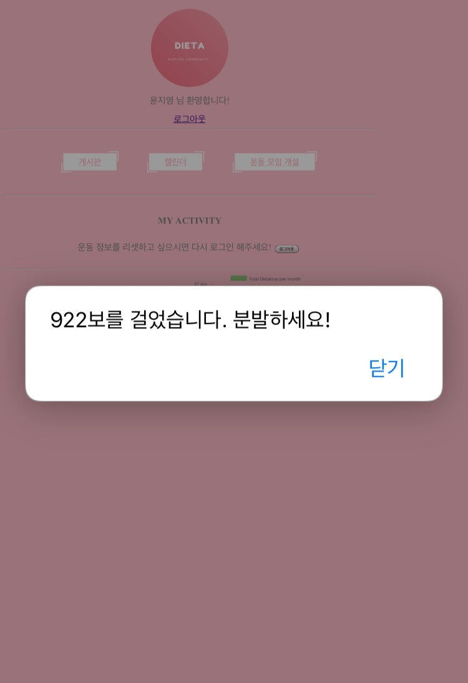
05. 제품 기능
No. 1
No. 2
No. 3
1. 운동량 측정
디바이스와 연동하여
실시간 칼로리 측정
Google fit REST API 활용
2. 운동 커뮤니티
운동개설 시 날씨정보 제공
오늘의 식단
자유 게시판
운동 인증
3. 운동 동기부여
목표 운동량에 따른 독려 또는 칭찬
단체 운동을 통한 운동 지속
팝업 메시지를 통한 인식 및 자극

Slide 6
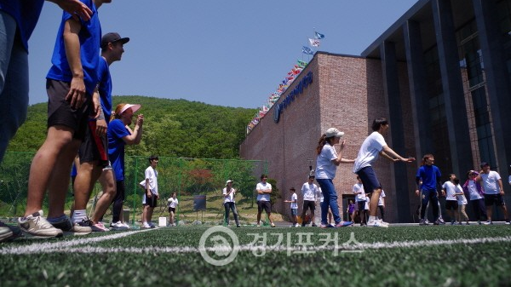
06. 시나리오 1
What?
단체 운동 매칭 다이어터 커뮤니티
How?
Dieta 플랫폼을 이용한 커뮤니티 활동 및 단체운동
Where?
사용자 위치 중심 인근 접근 가능 지역
Who?
다이어트를 즐겁게 지속하고 싶은 유저
Why?
커뮤니티 안 구성원들 간 단체 운동을 연결하는
무료 다이어트 프로그램의 부재

Slide 7





07. 시나리오 2
Dieta 는 단체 운동 플랫폼 역할을 수행
다이어터들의
협력 / 공유 / 선의의 경쟁의 장

Slide 8
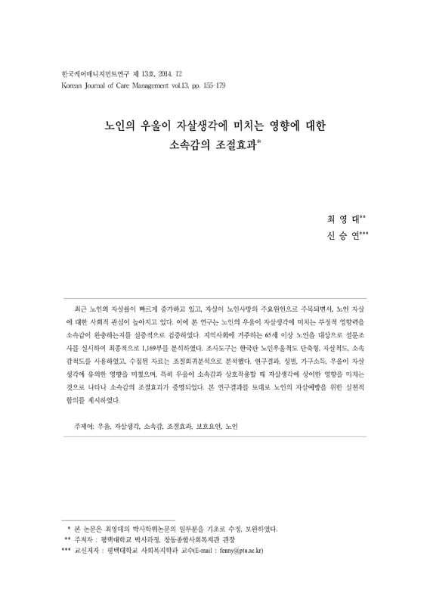

08. 기대 효과
소속감과 상호작용은 우울증 및 부정적 영향력을 조절하는 효과→ Dieta 커뮤니티에 소속하여 다이어트 스트레스 감소 효과
구글fit 연동을 통한 현재 운동 상태에 맞는 격려 및 칭찬 메시지
→ 다이어트 알림을 통한 미션 제시 및 동기부여 효과
3. 가독성 좋은 웹 기반의 다이어트 일기 기록 및 열람 지원
→ 체계적인 기록 및 인증을 통한 다이어트 동기부여와 지속 효과
4. 무료 커뮤니티 기반으로 회원 증가에 따른 광고 유치 및 공동구매
전면 다이어트 관련 배너광고
CPC(광고 클릭당 비용):78-83원
CPM(1000회 노출당 비용):5300~7300원

